Slide 1
시스템 명
김정섭

Slide 2
History
No. | 내 용 | Version | 수정일
1 | 초안 작성 | v 1.0 | 2017-10-19
2
3
4
5
6
7
8
9
10
* 디자이너나 개발자 혹은 기획자 자신이 수정내용을 확인할 수 있을 정도로 구체적으로 입력하며 버전관리를 파일명으로도 확인할 수 있도록
합니다.

Slide 3
System 구성도
Request
Response
Guest
Device
Host
Device
Guest
Device
Server
Guest
Device
* 업무시 필요한 System 구성도나 프로세스 정의등 페이지를 추가할 수 있으며 규모가 클 수록 일반적으로 파일 자체를 만들기 때문에 굳이
넣을 필요까지는 없습니다.
* 여기까지는 제가 어떻게 알려드릴 수가 없고, 여러분의 취향에 맞게 그리시면 됩니다. 단, 다른 기획자나 디자이너, 프로그래머가 공감할 수
있어야 겠죠? ^^*

Slide 4





Process 정의
회원가입
전원도착시 약속종료
전화번호부 친구 초대
약속시간 10분전부터 게스트의 위치확인
약속시간 및 약속장소 지정
알림 시간 설정
게스트가 지정시간에 알림 확인
호스트에게 게스트의 알림 확인을 전달
* 업무시 필요한 System 구성도나 프로세스 정의등 페이지를 추가할 수 있으며 규모가 클 수록 일반적으로 파일 자체를 만들기 때문에 굳이
넣을 필요까지는 없습니다.
* 여기까지는 제가 어떻게 알려드릴 수가 없고, 여러분의 취향에 맞게 그리시면 됩니다. 단, 다른 기획자나 디자이너, 프로그래머가 공감할 수
있어야 겠죠? ^^*

Slide 5
Site Map
시스템 명
로그인 페이지
-로그인
-아이디/비밀번호 찾기
-회원가입
메인 페이지
-오늘의 약속
-이번 주 약속
-자주 만나는 순위
- 이번 달 약속
나의 약속
-오늘의 약속
-앞으로의 약속
- 취소한 약속
내가 받은 약속
-오늘의 약속
-앞으로의 약속
-불참한 약속
마이 페이지
-내 정보
-종료된 약속

Slide 6
로그인 화면

Slide 7
Information
화면명
로그인
최종 수정일
2017.10.22
□ DESCRIPTION □
1 | ID 입력창 – maxlength(15)
2 | Password 입력창 – maxlength(15)
3 | 로그인버튼 -> 메인페이지
4 | ID/Password 찾기 버튼 -> ID/Password 찾기 페이지
5 | 회원가입 -> 회원가입 페이지
6
7
8
9
10
* PS
로고
3
1
ID
LOGIN
2
PASSWORD
4
Find ID/Password Register
ID/Password 불 일치 시 “??가 정확하지 않습니다. 다시 확인해주세요.” 라는 메시지 띄움
모든 회색 글씨는 placeholder
5

Slide 8
메뉴 이름
로고
Information
화면명
ID/Password 찾기
ID 찾기
최종 수정일
2017.10.22
1
Name
2
E-mail
□ DESCRIPTION □
1 | 이름 입력창 – maxlength(20)
2 | E-mail 입력창 – maxlength(50)
3 | 생년월일 입력창 – maxlength(8)
4 | ID 입력창 – maxlength(15)
5 | 로그인 페이지로 이동
6 | ID 찾기 확인 창 이동
7 | Password 찾기 확인 창 이동
8
9
10
* PS
3
Birth
5
Cancel
6
Confirm
Password 찾기
4
ID
1
Name
ID/Password 찾기 각각 confirm을 눌렀을 시에 정확하지 않은 정보를 입력하면 “??가 정확하지 않습니다. 다시 입력해주세요＂라는 메시지 팝업 띄움
E-mail과 생년월일은 정규 식으로 유효성 검사
모든 회색 글씨는 placeholder
2
E-mail
3
Birth
5
Cancel
7
Confirm

Slide 9
로고
메뉴 이름
로고
Information
화면명
ID 찾기 확인
ID 찾기
최종 수정일
2017.10.22
입력하신 E-mail로 코드를 보내드렸습니다. 코드를 입력해주십시오.
Code
□ DESCRIPTION □
1 | Code 입력창 – maxlength(20)
2 | ID/Password 찾기 로 이동
3 | 찾기 성공 confirm 팝업 open
4 | 찾기 성공 confirm 팝업
5 | 로그인 페이지 이동
6 | ID/Password 찾기 페이지 이동
7
8
9
10
* PS
1
2
Cancel
3
Confirm
회원님의 ID는 ????입니다.
4
ID 찾기
confirm을 눌렀을 시에 정확하지 않은 정보를 입력하면 “code가 정확하지 않습니다. 다시 입력해주세요＂라는 메시지 팝업 띄움
모든 회색 글씨는 placeholder
로그인
ID/Password 찾기
5
6

Slide 10
로고
메뉴 이름
로고
Information
화면명
Password 찾기 확인
Password 찾기
최종 수정일
2017.10.22
입력하신 E-mail로 코드를 보내드렸습니다. 코드를 입력해주세요.
Code
□ DESCRIPTION □
1 | Code 입력창 – maxlength(20)
2 | ID/Password 찾기 로 이동
3 | 위의 빨간박스를 hide 후 밑에 빨간 박스 show
4 | Password 입력창 – maxlength(15)
5 | Password Confirm 입력창 – maxlength(15)
6 | 성공 alert 후에 로그인 페이지 이동
7
8
9
10
* PS
1
2
Cancel
3
Confirm
비밀번호를 재설정합니다. 재설정할 비밀번호를 입력해주세요.
4
Password
5
Password confirm
3번 confirm을 눌렀을 시에 정확하지 않은 정보를 입력하면 “code가 정확하지 않습니다. 다시 입력해주세요＂라는 메시지 팝업 띄움
6번 confirm을 눌렀을 시에 password 정규식에 어긋났을시에 “password는 최소 8글자이상이며 숫자,영문,특수문자를 포함해야합니다.”라는 메시지 팝업 띄움
6번 confirm 눌렀을 시에 서로 password가 다르면 “password를 확인해주세요.”라는 메시지 팝업 띄움
모든 회색 글씨는 placeholder
2
Cancel
6
Confirm

Slide 11
로고
메뉴 이름
로고
Information
화면명
회원가입
회원가입
최종 수정일
2017.10.23
1
ID
중복 검사
11
2
Password
□ DESCRIPTION □
1 | ID 입력 창 – maxlength(15)
2 | Password 입력 창 – maxlength(15)
3 | Password Confirm 입력 창 – maxlength(15)
4 | ID 입력 창 – maxlength(15)
5 | 이름 입력 창 – maxlength(20)
6 | E-mail 입력 창 – maxlength(50)
7 | 핸드폰 번호 입력 창 – maxlength(20)
8 | 시 구 입력 창 – selectbox(코드로 관리할것)
9 | 로그인페이지로 이동
10 | 유효성 검사 후 회원가입 확인 페이지로 이동
11 | ID 중복 검사
* PS
3
Password Confirm
4
Name
5
E-mail
6
Birth
모든 회색 글씨는 placeholder
Password, E-mail, 생년월일, 전화번호는 정규 식으로 유효성 검사 실시
E-mail은 중복 될 수 없음(confirm시 서버에서 중복 여부 검사)
7
Phone Number
8
City
Detail
9
Cancel
10
Confirm

Slide 12
로고
메뉴 이름
로고
Information
화면명
회원가입 확인
회원가입
최종 수정일
2017.10.22
입력하신 E-mail로 코드를 보내드렸습니다. 코드를 입력해주십시오.
Code
□ DESCRIPTION □
1 | Code 입력창 – maxlength(20)
2 | 로그인 페이지로 이동
3 | 찾기 성공 alert팝업 open후 로그인 페이지로 이동
4
5
6
7
8
9
10
* PS
1
2
Cancel
3
Confirm
confirm을 눌렀을 시에 정확하지 않은 정보를 입력하면 “code가 정확하지 않습니다. 다시 입력해주세요＂라는 메시지 팝업 띄움
모든 회색 글씨는 placeholder

Slide 13
메인 페이지

Slide 14
Information
화면명
상단 고정 페이지
최종 수정일
2017.10.22
□ DESCRIPTION □
1 | 클릭 시 메인페이지
2 | 클릭 시 바로 밑의 메뉴 fade in
3 | 클릭 시 바로 밑의 메뉴 fade in
4 | 클릭 시 바로 밑의 메뉴 fade in
5 | Logout Confirm창 띄운 후 로그인 페이지로 이동
6
7
8
9
10
* PS
메뉴 이름
5
logout
1
로고
2017.10.22 20:57:41
환영합니다. 김정섭 님
약속 생성 대기중인 약속
나의 약속
내가 받은 약속
마이 페이지
2
3
4
오늘의 약속
진행중인 약속
취소한 약속
오늘의 약속
진행중인 약속
불참한 약속
내 정보
종료된 약속(History)

Slide 15
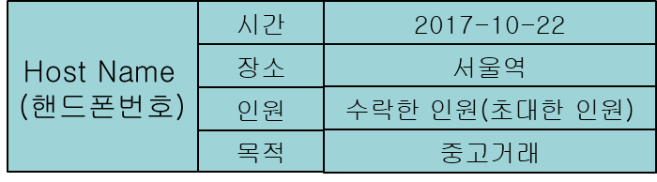
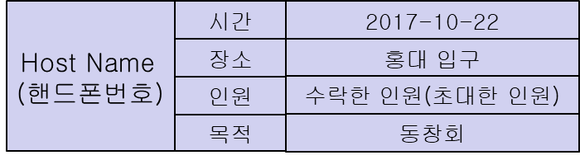
상단 고정 페이지
Information
화면명
메인페이지
최근 약속
최종 수정일
2017.10.25
1
지도
host
김정섭
100M
010-1234-5678
□ DESCRIPTION □
1 | 가장 최근의 약속을 보여주며 지도에는 약속 장소가 있고 우측에 참석자의 참여여부와 10분전부터는 약속 장소와의 거리가 표시된다.
2 | 각각의 약속을 누르면 약속 상세 페이지로 이동한다.
3 | 각각의 숫자를 누르면 나의 약속, 내가 받은 약속리스트로 검색 조건이 날짜인 상태로 이동한다.
4 | 이번 달 약속 페이지로 이동
5
6
7
8
9
10
* PS
1
김정섭
100M
010-1234-5678
참석/불참/응답 없음
2
김정섭
100M
010-1234-5678
참석/불참/응답 없음
오늘의 약속
2
종료
취소하기
진행중
취소하기
오늘의 약속에서 나의 약속은 청록색, 내가 받은 약속은 보라색으로 한다.
이번주의 약속
3
요일 | 월 | 화 | 수 | 목 | 금 | 토 | 일
나의 약속 | 1 | 0 | 1 | 2 | 0 | 2 | 1
내가 받은 약속 | 0 | 0 | 2 | 0 | 0 | 3 | 0
자주 만나는 사람
이번 달 약속 보기
순위 | 이름 | 횟수
1 | 김정섭 | 7
2 | 홍길동 | 4
3 | 김섭섭 | 3
4

Slide 16
상단 고정 페이지
Information
화면명
이번달 약속
10월
최종 수정일
2017.10.22
일 | 월 | 화 | 수 | 목 | 금 | 토
 |  | 1 (1건) | 2 (4건) | 3 | 4 | 5 (1건)
6 (1건) | 7 | 8 | 9 | 10 | 11 | 12
13 (2건) | 14 | 15 | 16 | 17 (1건) | 18 | 19
20 | 21 | 22 | 23 | 24 | 25 | 26
27 | 28 | 29 | 30 | 31
□ DESCRIPTION □
1
2
3
4
5
6
7
8
9
10
* PS
이미 지나간 날짜는 disabled 되며 회색 글씨가 된다
각각의 날짜를 클릭하면 각각의 날짜의 이번달 약속 상세 페이지로 이동

Slide 17
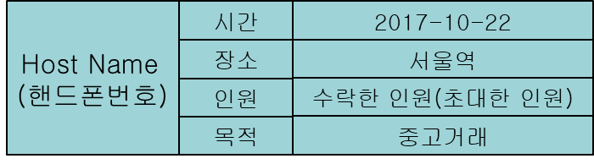
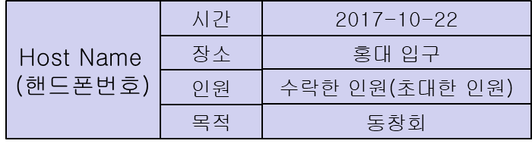
상단 고정 페이지
Information
화면명
이번 달 약속 상세
10월 22일의 약속
최종 수정일
2017.10.22
1
종료
취소하기
□ DESCRIPTION □
1 | 각각의 약속을 누르면 약속 상세 페이지로 이동한다.
2
3
4
5
6
7
8
9
10
* PS
진행중
취소하기
오늘의 약속에서 나의 약속은 청록색, 내가 받은 약속은 보라색으로 한다.

Slide 18
나의 약속 & 내가 받은 약속

Slide 19
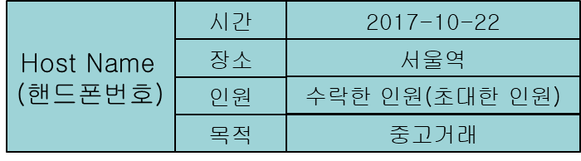
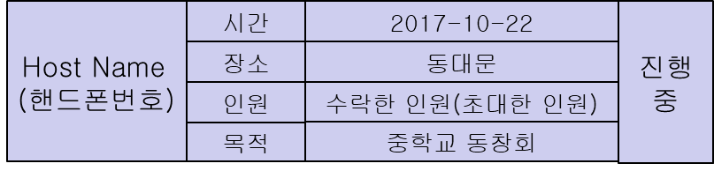
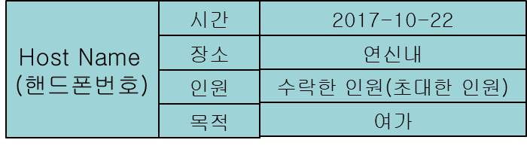
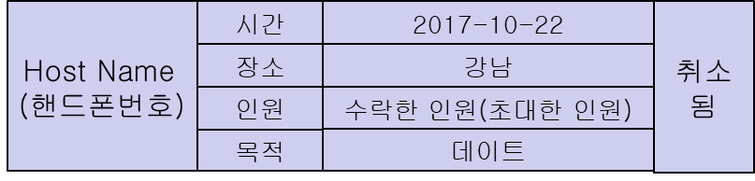
상단 고정 페이지
Information
화면명
약속 리스트
4
5
최종 수정일
2017.10.22
정렬 조건
검색조건
Search
검색
1
종료
취소하기
□ DESCRIPTION □
1 | 각각의 약속을 누르면 약속 상세 페이지로 이동한다.
2 | 무한스크롤로 페이징을 한다.
3 | 약속 수정 페이지로 이동
4 | 정렬 조건 셀렉트 박스
5 | 검색 조건 셀렉트 박스
6
7
8
9
10
* PS
취소하기
?일 후
(수정하기)
취소하기
3
각각의 약속은 마지막 칸의 상태로 분류한다.
각 화면 별로 4개의 약속을 보여준다.
종료되지 않은 약속 중에 나의 약속은 수정이 가능하다.
정렬 조건(호스트 이름, 시간, 인원)
검색 조건(호스트 이름, 호스트 전화번호, 인원, 장소, 시간)
취소하기
2

Slide 20
상단 고정 페이지
Information
화면명
약속 등록
약속 등록
최종 수정일
2017.10.23
초대받을 사람
□ DESCRIPTION □
1 | 검색 창에 전화번호를 입력하면 회원들의 번호가 자동 완성된다. 자동 완성된 번호를 누르면 밑에 네임 태그처럼 추가되며 만약에 회원이 아닐 시에는 전화번호만 등록되고 되고 추후에 초대받은 회원이 회원가입을 할 시에 정보가 등록된다. – maxlength(15)
2 | 초기 상태는 disabled며 클릭할 시에 datepicker open
3 | 초기 상태는 disabled며 우측의 지도 찾기로 지도에 핀을 꽂은 후 핀의 위치가 보여진다.
4 | 목적 입력창 – maxlength(50)
5 | 초기에는 none이라는 글씨와 default 이미지가 보여지며 지도찾기후에 지도의 이미지를 보여준다.
6 | 이전 화면으로 이동
7 | 확인 버튼 -모든 초대받을 사람이 회원일 시에는 바로 등록이 되며 나의 약속 -> 진행중인 약속 탭으로 이동 -초대받을 사람 중 회원이 아닌 사람이 한명이라도 존재할 경우 alert창을 띄운 후 회원 초대 페이지로 이동
8 | 초기 상태는 disabled며 클릭할 시에 datepicker open
* PS
1
010-1234-5678
검색
초대하실분의 전화번호로 검색해주세요. 회원이 아닐 시 에는 전화번호로 등록됩니다.
1
홍길동
전화번호
010-2785-2318
초대 취소
지역
서울시 은평구
생년월일
1993.12.15
E-mail
ywal12345@hanmail.net
2
010-1234-5678
초대취소
2
시간
5
지도
3
장소
지도 찾기
4
목적
지도 찾기는 팝업으로 띄우며 구글 지도를 이용한다.
8
알림 시간
6
Cancel
7
Confirm

Slide 21
상단 고정 페이지
Information
화면명
회원 초대
회원 초대
최종 수정일
2017.10.25
초대받을 사람
□ DESCRIPTION □
1 | 회원인 경우 클릭할 수 없으며 비회원일 경우 우측의 초대하기를 통해 sns로 초대가능하다.
2 | 이전 화면으로 이동(약속생성 직후에는 진행중인 약속 탭으로 이동)
3 | 진행중인 약속 탭으로 이동
4
5
6
7
* PS
1
1
홍길동
전화번호
010-2785-2318
지역
서울시 은평구
생년월일
1993.12.15
E-mail
ywal12345@hanmail.net
2
010-1234-5678
초대하기
3
010-5678-9012
초대하기
초대하기는 카카오 톡, 라인,(메시지)로한다.
2
Cancel
3
Confirm

Slide 22
상단 고정 페이지
Information
화면명
약속 상세 & 수정
약속 상세
최종 수정일
2017.10.25
초대받을 사람
□ DESCRIPTION □
1 | 검색 창에 전화번호를 입력하면 회원들의 번호가 자동 완성된다. 자동 완성된 번호를 누르면 밑에 네임 태그처럼 추가되며 만약에 회원이 아닐 시에는 전화번호만 등록되고 되고 추후에 초대받은 회원이 회원가입을 할 시에 정보가 등록된다. – maxlength(15)
2 | 초기 상태는 disabled며 클릭할 시에 datepicker open
3 | 초기 상태는 disabled며 우측의 지도 찾기로 지도에 핀을 꽂은 후 핀의 위치가 보여진다.
4 | 목적 입력창 – maxlength(50)
5 | 초기에는 none이라는 글씨와 default 이미지가 보여지며 지도찾기후에 지도의 이미지를 보여준다.
6 | 이전 화면으로 이동
7 | 확인 버튼 -모든 초대받을 사람이 회원일 시에는 바로 등록이 되며 나의 약속 -> 진행중인 약속 탭으로 이동 -초대받을 사람 중 회원이 아닌 사람이 한명이라도 존재할 경우 alert창을 띄운 후 회원 초대 페이지로 이동
8 | 약속 취소 버튼
* PS
1
010-1234-5678
검색
초대하실분의 전화번호로 검색해주세요. 회원이 아닐 시 에는 전화번호로 등록됩니다.
1
홍길동
전화번호
010-2785-2318
초대 취소
지역
서울시 은평구
생년월일
1993.12.15
E-mail
ywal12345@hanmail.net
2
010-1234-5678
초대취소
2
시간
5
지도
3
장소
지도 찾기
4
목적
지도 찾기는 팝업으로 띄우며 구글 지도를 이용한다.
나의 약속이 아닐 경우에는 약속 취소하기 버튼이 불참하기 버튼으로 변경되고 모든 input이 disabld되고 confirm 버튼은 없어진다.
대기중인 약속일 경우 거절 수락 버튼이 생긴다.
약속시간
약속 취소하기
8
6
Cancel
7
Confirm

Slide 23
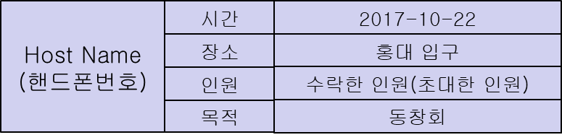
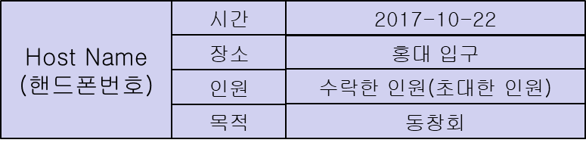
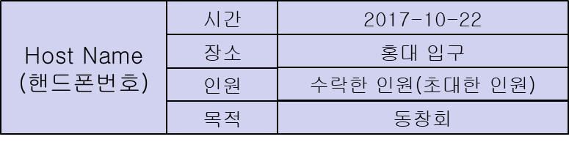
상단 고정 페이지
Information
화면명
대기 중인 약속 리스트
대기중인 약속
최종 수정일
2017.10.22
1
진행중
□ DESCRIPTION □
1 | 각각의 약속을 누르면 약속 상세 페이지로 이동한다.
2
3
4
5
6
7
8
9
10
* PS
진행중
진행중
오늘의 약속에서 나의 약속은 청록색, 내가 받은 약속은 보라색으로 한다.

Slide 24
마이페이지

Slide 25
로고
상단 고정 페이지
Information
화면명
마이페이지
마이페이지
최종 수정일
2017.10.25
1
ID
중복 검사
11
2
Password
□ DESCRIPTION □
1 | ID 입력 창 – maxlength(15)
2 | Password 입력 창 – maxlength(15)
3 | Password Confirm 입력 창 – maxlength(15)
4 | ID 입력 창 – maxlength(15)
5 | 이름 입력 창 – maxlength(20)
6 | E-mail 입력 창 – maxlength(50)
7 | 핸드폰 번호 입력 창 – maxlength(20)
8 | 시 구 입력 창 – selectbox(코드로 관리할것)
9 | 로그인페이지로 이동
10 | 유효성 검사 후 회원가입 확인 페이지로 이동
11 | ID 중복 검사
* PS
3
Password Confirm
4
Name
5
E-mail
6
Birth
모든 회색 글씨는 placeholder
Password, E-mail, 생년월일, 전화번호는 정규 식으로 유효성 검사 실시
E-mail은 중복 될 수 없음(confirm시 서버에서 중복 여부 검사)
7
Phone Number
8
City
Detail
9
Cancel
10
Confirm

